Slide 1


EnCase (Forensic Imager VERSION 7.09)

Slide 2
¿Qué es Encase ® Forensic Imager?
EnCase® Forensic es una poderosa plataforma de investigación que recolecta datos digitales, realiza análisis, informa sobre descubrimientos y los preserva en un formato válido a efectos legales y validado por los tribunales.

Slide 3
1. Obtenga adquisiciones válidas a efectos legales
EnCase® Forensic produce una duplicación binaria exacta del dispositivo o medio original y luego la verifica generando valores hash de las imágenes y asignando valores de CRC a los datos. Estas verificaciones revelan cuándo la evidencia ha sido alterada o manipulada indebidamente, ayudando a mantener toda la evidencia digital con validez a efectos legales para su uso en procedimientos judiciales.

Slide 4
2. Ahorre tiempo valioso con funciones de productividad avanzadas
Los examinadores pueden obtener una vista previa de los datos mientras se obtiene acceso a las unidades u otros medios. Una vez creados los archivos de imagen, los examinadores pueden buscar y analizar varias unidades u otros medios simultáneamente. EnCase Forensic también ofrece un indexador de casos. Esta poderosa herramienta crea un índice completo en varios idiomas, lo que permite realizar consultas de forma rápida y sencilla. Los índices se pueden asociar entre sí para buscar palabras clave comunes a otras investigaciones. Este índice compatible con Unicode contiene documentos personales, archivos eliminados, artefactos de sistemas de archivos, demora de archivos, archivos intercambiados, espacio no asignado, correos electrónicos y páginas web. Además, EnCase ofrece una amplia compatibilidad con distintos sistemas de archivos, brindándoles a las organizaciones la posibilidad de analizar todo tipo de datos.

Slide 5
3. Personalice EnCase® Forensic con la programación EnScript®
EnCase Forensic ofrece las capacidades de programación EnScript®. EnScript, un lenguaje de programación orientada a objetos y similar a Java o C++, les permite a los usuarios crear programas personalizados que los ayuden a automatizar las tareas de investigación que demandan mucho tiempo, como la búsqueda y el análisis de tipos de documentos específicos u otros procesos y procedimientos que requieren mucho trabajo. Esta función puede ser implementada por investigadores de cualquier nivel mediante el uso de las herramientas de Forensic, como “Case Analyzer” o uno de los diversos filtros y condiciones integrados.

Slide 6
4. Proporcione datos procesables, genere informes y continúe con el siguiente caso
Una vez que los investigadores han detectado los datos relevantes, pueden crear un informe apto para la presentación ante los tribunales, la gerencia u otra autoridad legal. Los datos también se pueden exportar en diversos formatos de archivo para su revisión.

Slide 7
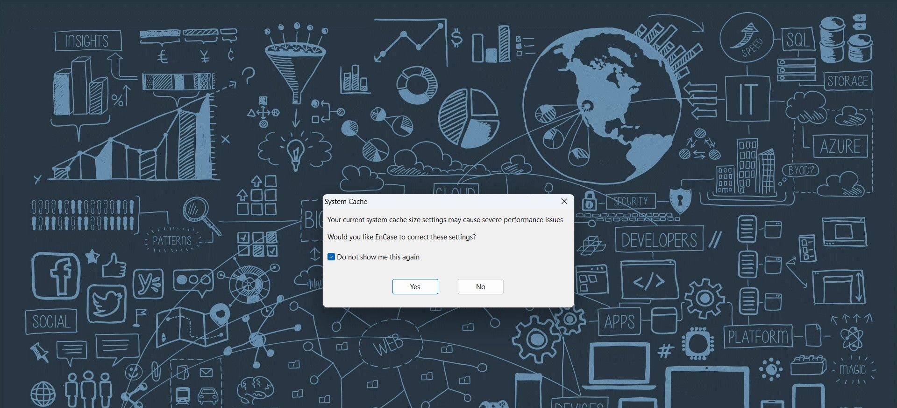
Instalación

Slide 8
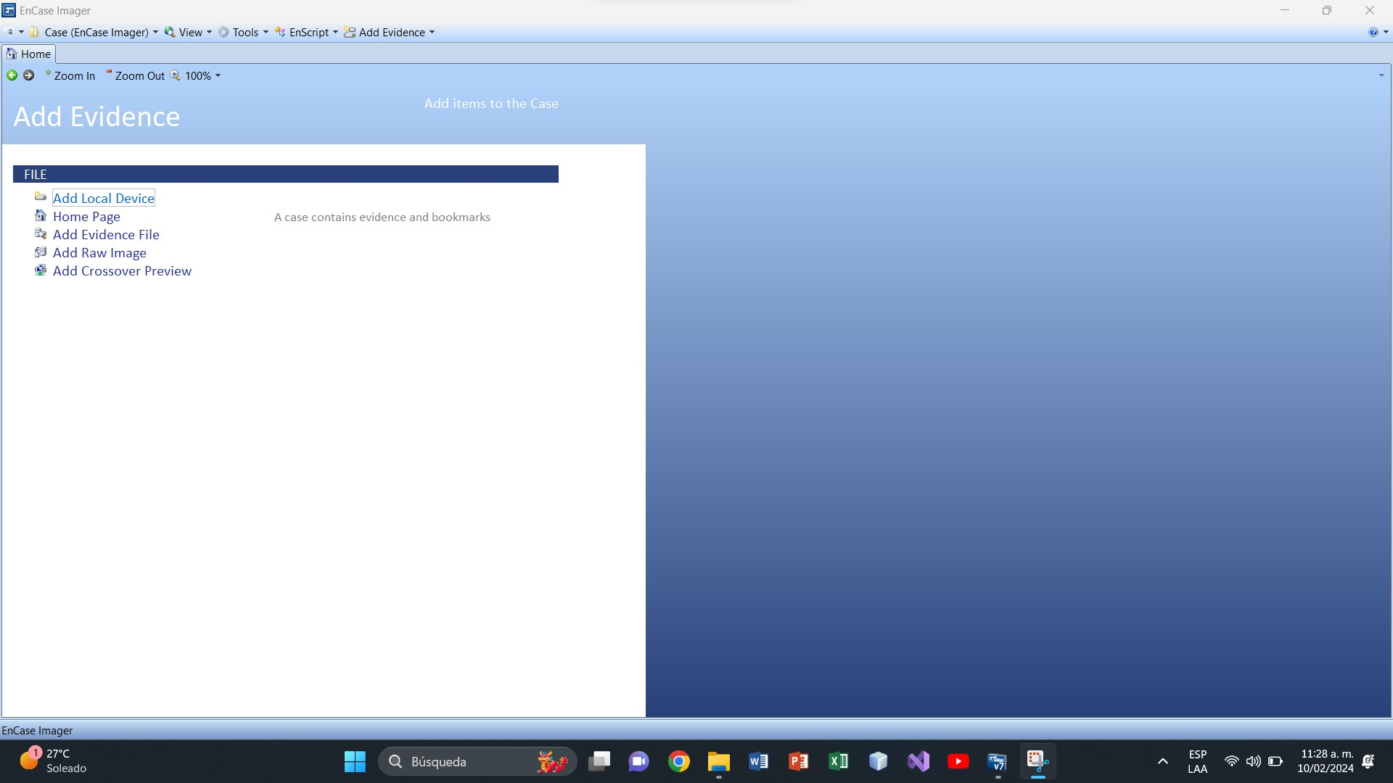
Ejecución

Slide 9
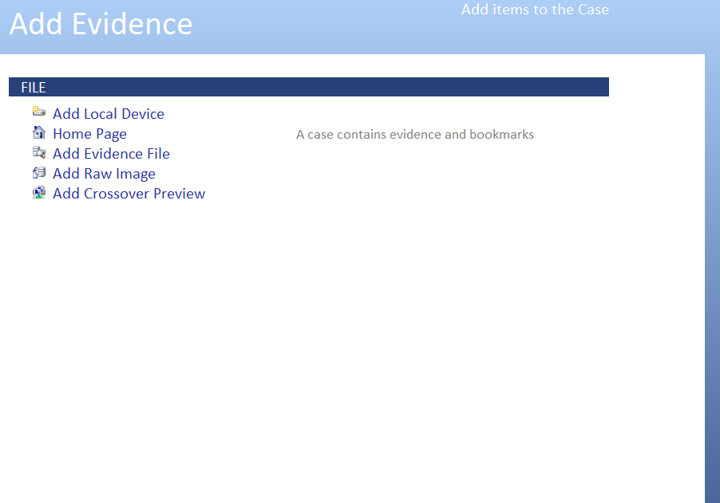
Panel de inicio (Accesos Rápidos)

Slide 10
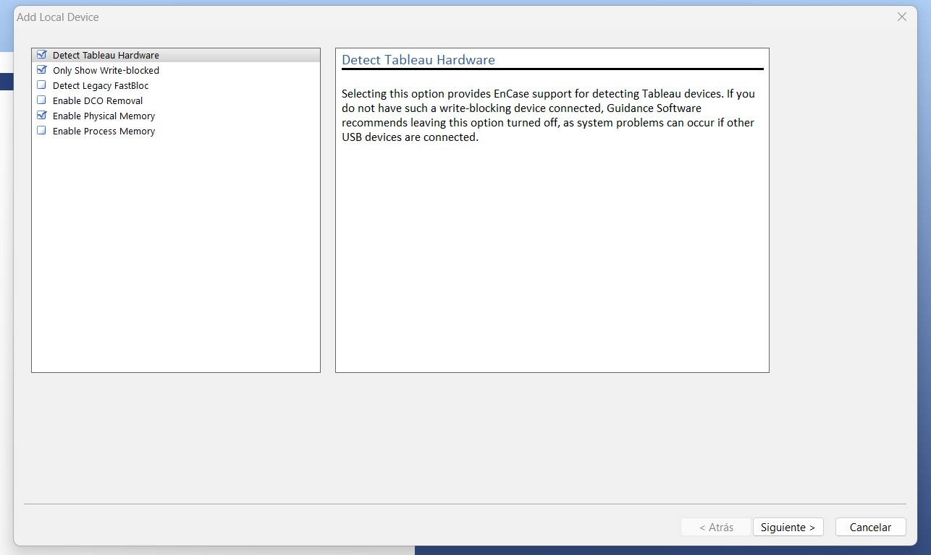
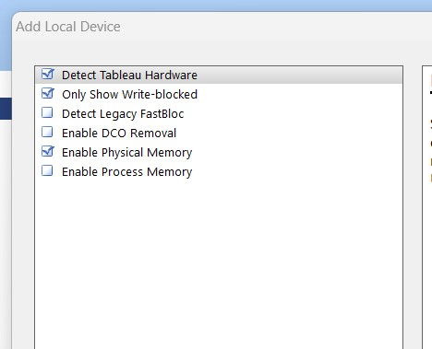
Agregando Dispositivo Local

Slide 11
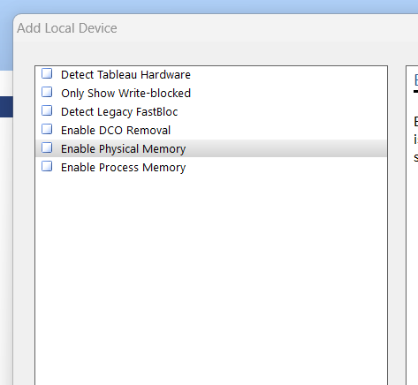
Agregando Dispositivo Local

Slide 12
Agregando Dispositivo Local

Slide 13
Seleccionando Dispositivo Local

Slide 14
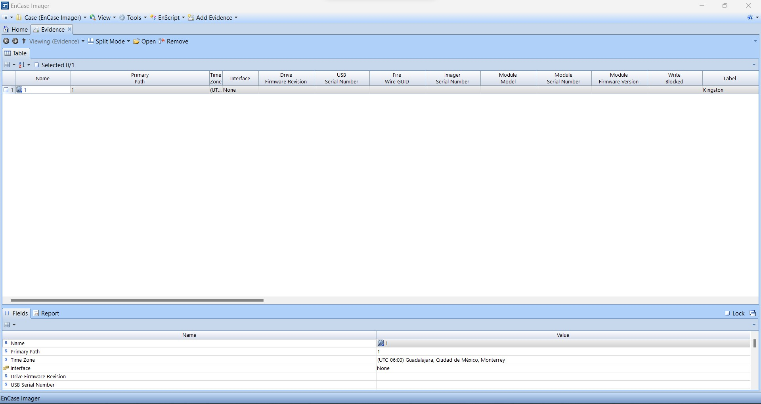
Trabajando con la evidencia del dispositivo

Slide 15
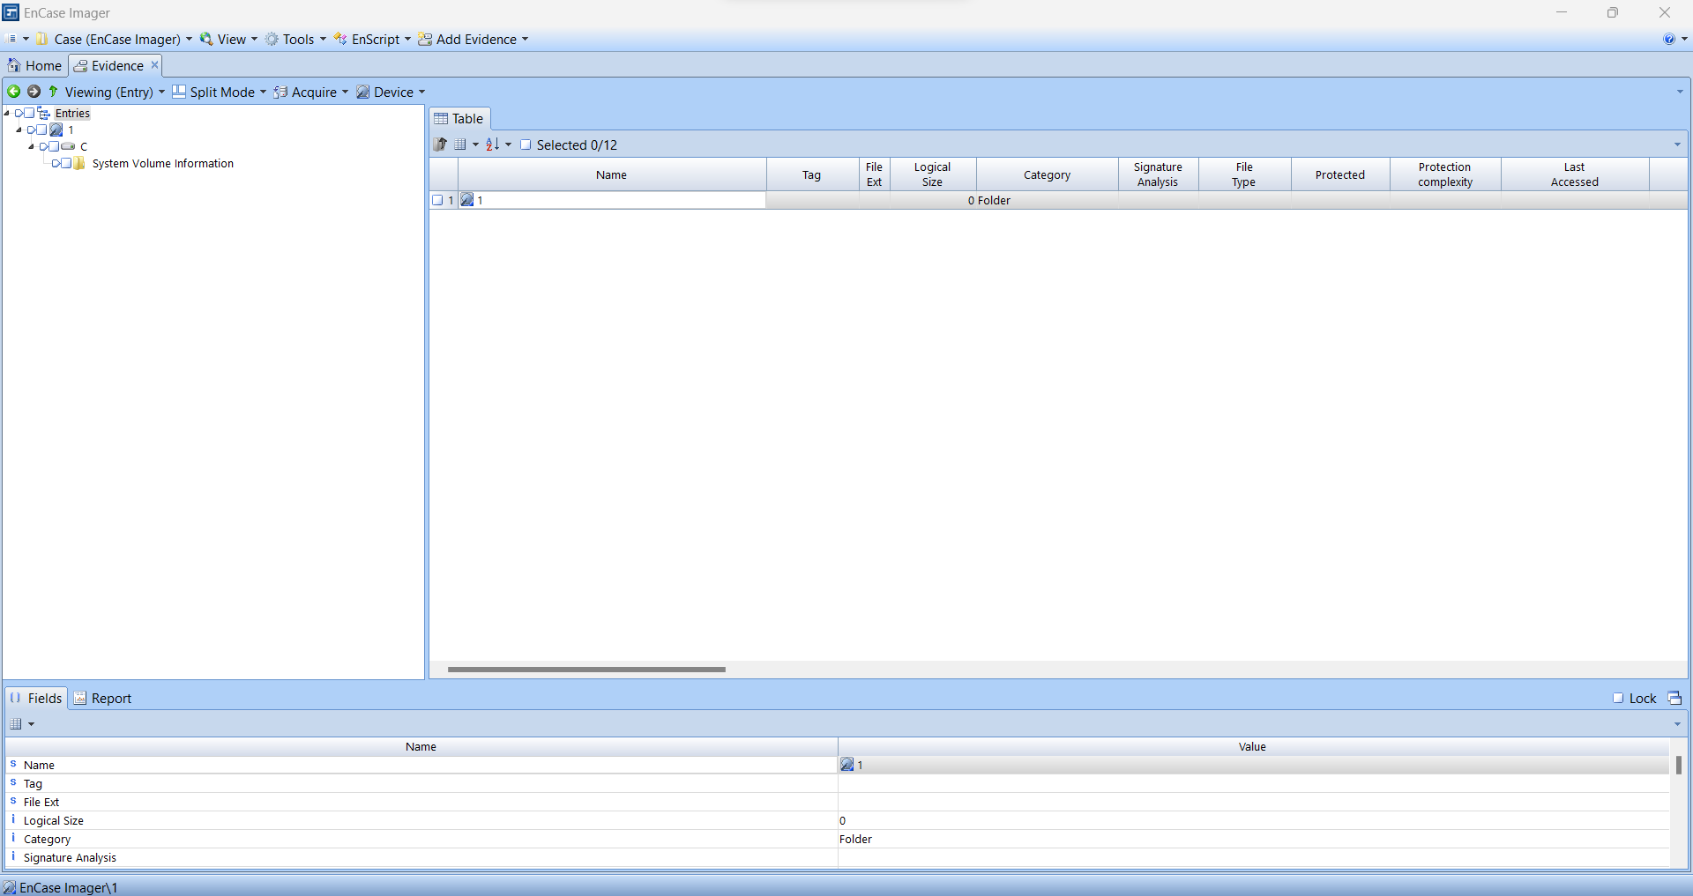
Trabajando con la evidencia del dispositivo

Slide 16
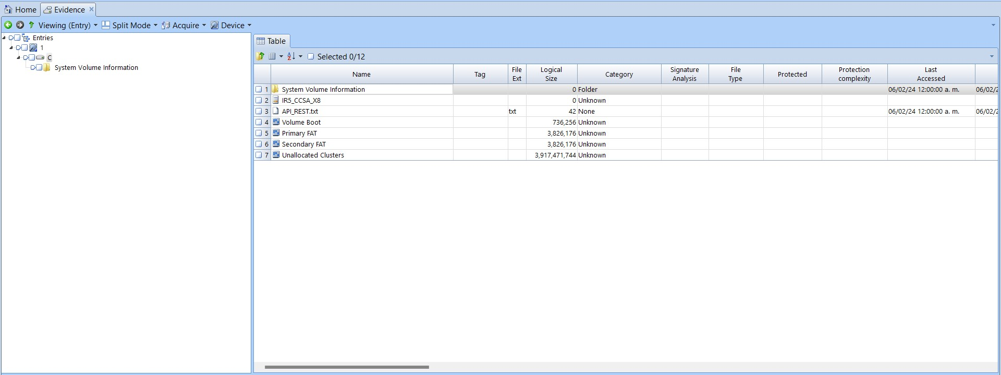
Trabajando con la evidencia del dispositivo

Slide 17
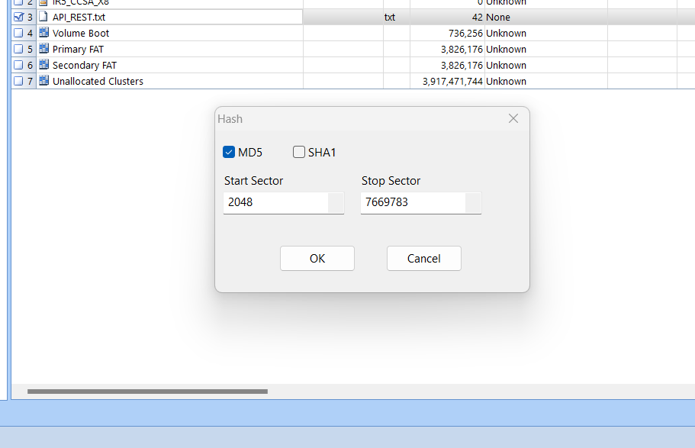
Trabajando con la evidencia del dispositivo

Slide 18
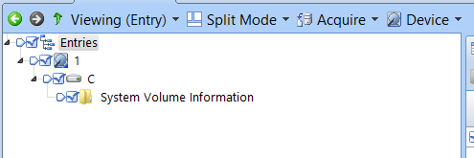
Trabajando con la evidencia del dispositivo

Slide 19
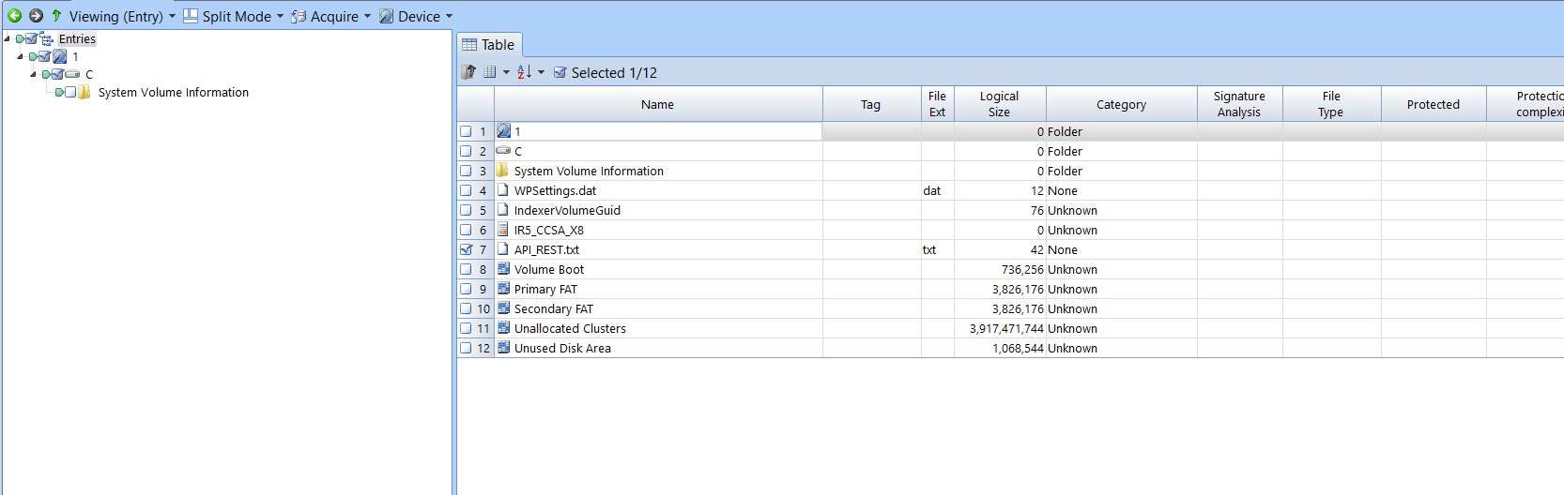
Trabajando con la evidencia del dispositivo

Slide 20
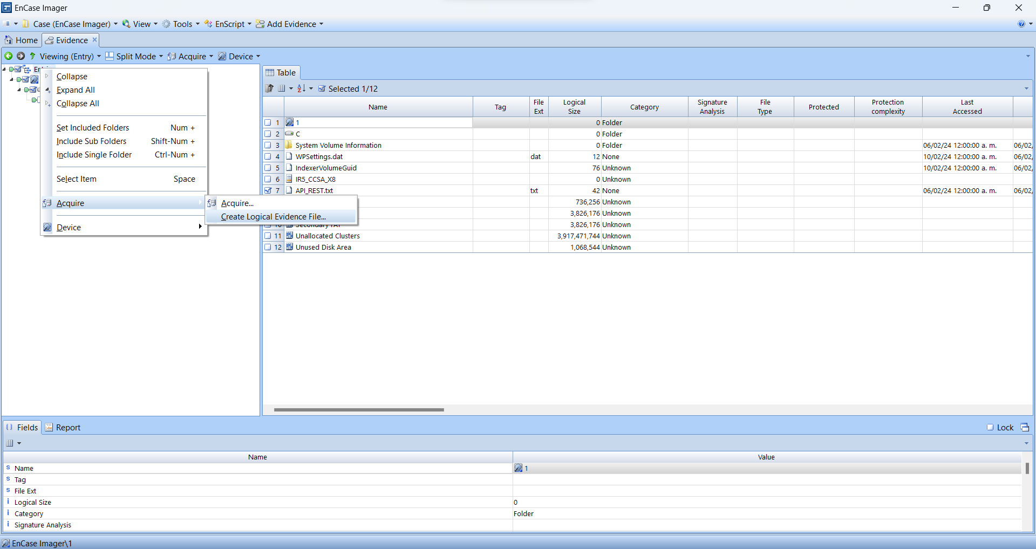
Trabajando con la evidencia del dispositivo

Slide 21
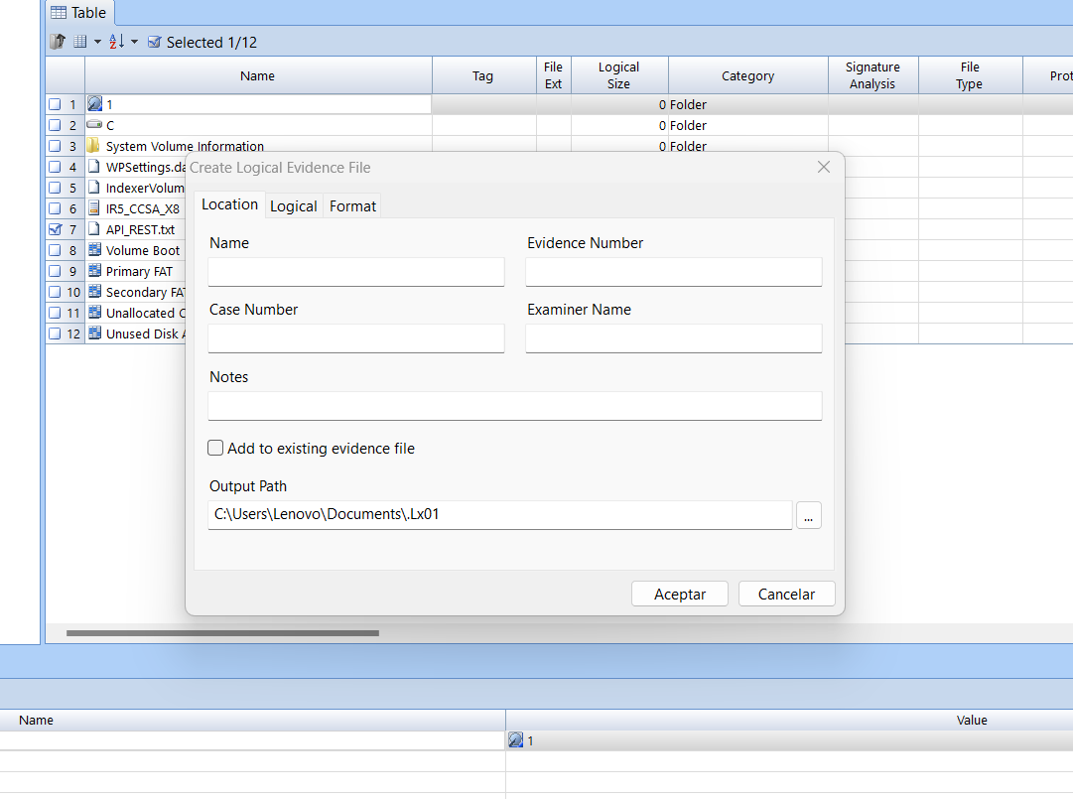
Creando Archivo de Evidencia Logica

Slide 22
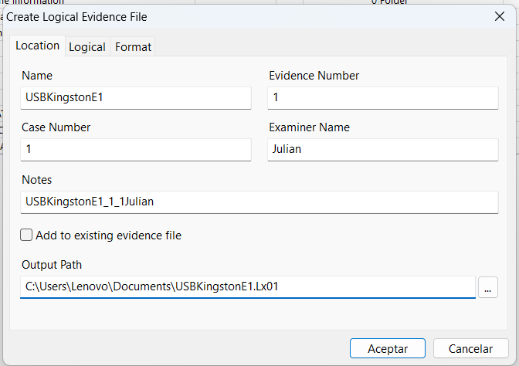
Creando Archivo de Evidencia Logica

Slide 23
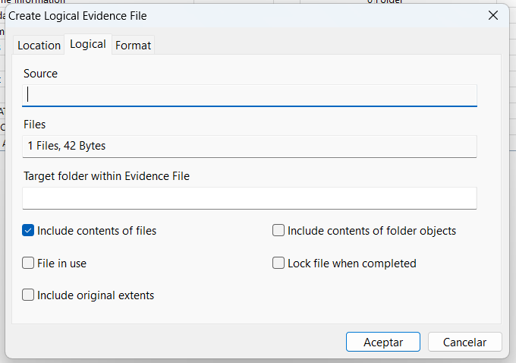
Creando Archivo de Evidencia Logica

Slide 24
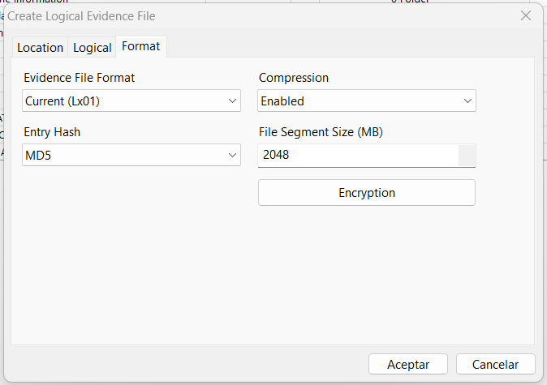
Creando Archivo de Evidencia Logica

Slide 25
Creando Archivo de Evidencia Logica

